Slide 1
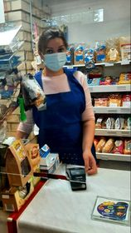
Mano mama – pardavėja.

Slide 2
Kiekvieną dieną gaunama užsakymų.

Slide 3
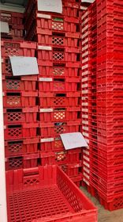
Štai kaip tai atrodo.

Slide 4
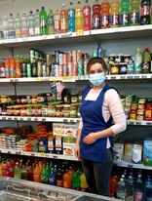
Prekės turi buti išdėstitos tvarkingai, kad pirkėjams butu patogu.

Slide 5
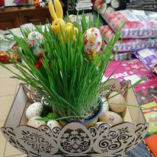
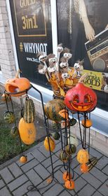
Kad palaikyti gera nuotaiką per šventės pasipuošia parduotuvę.

Slide 6
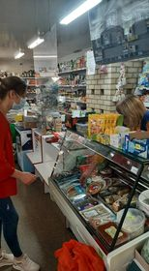
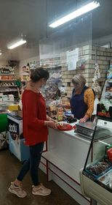
Pardavėjos klijantus aptarnauja maloniai.

Slide 7
Norint tapti pardavėjų reikia:
Baigti 12 klasių.
Mokytis 1 metus.

Slide 8
Tiksliau apie pardavėjo profesija:
Pardavėjo profesija yra viena iš seniausių profesijų pasaulyje.
Iki pat praėjusio amžiaus ši profesija turėjo savo tradicini statusą, pardavėjas budavo patys parduotuvių šeimininkai, bet dabar viskas pasikeitė, nes parduotuvių šeimininkai samdo darbuotojus.

Slide 9

Štai paklausėme keleta klausimų apie darbą:

Slide 10

Mamos darbas tikrai nelengvas.

